Slide 1
O cotidiano do líder: reuniões, planejamento e avaliação.
Ferramentas práticas para uma rotina organizada, produtiva e com propósito.
Silene Gualberto – Psicóloga e Neuropsicóloga

Slide 2

O cotidiano do líder
Salmo 37,5 – “Entrega o teu caminho ao Senhor, confia nele, e o mais ele fará.”
“Como vocês sentem o peso e a alegria da missão de liderar na comunidade?”

Slide 3
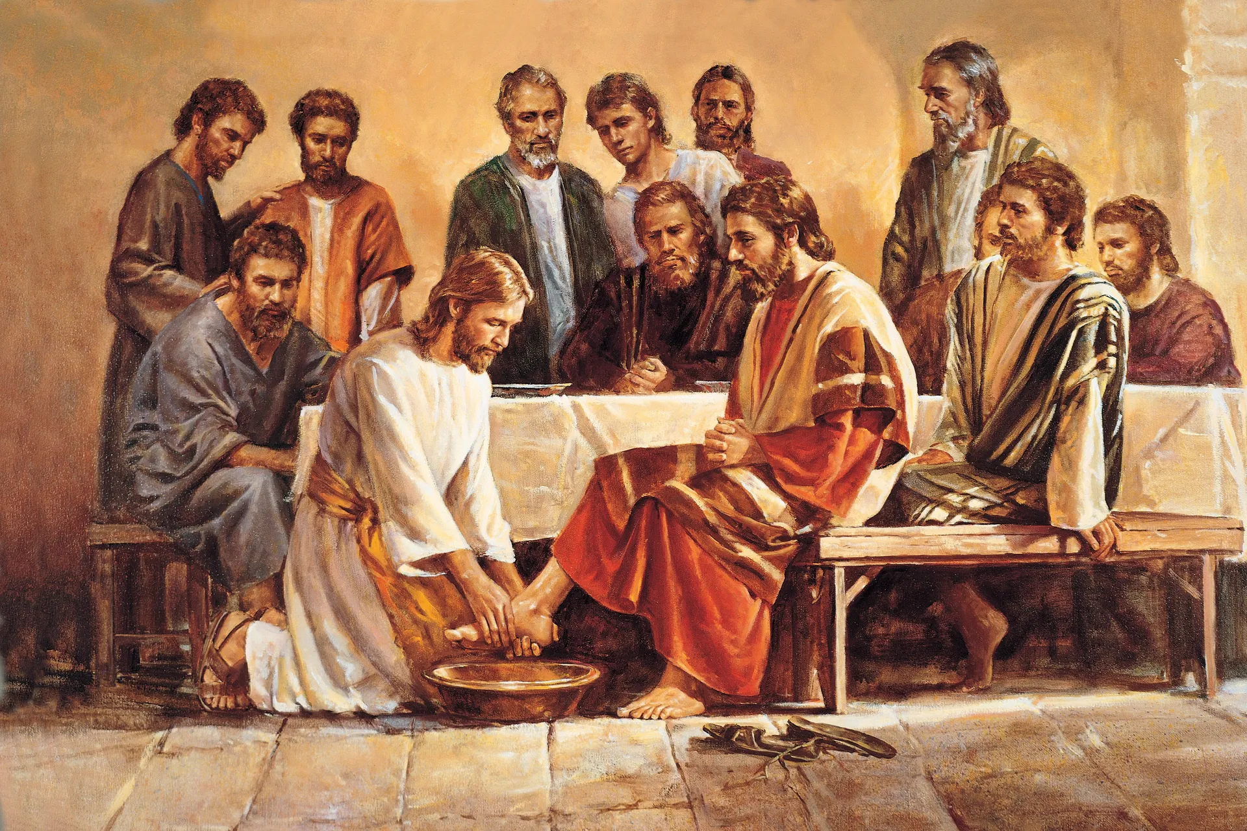
O cotidiano do líder
O chamado à liderança
Liderança pastoral não é cargo, mas serviço.
(cf. Mc 10,45: “O Filho do Homem não veio para ser servido, mas para servir”)
Desafios do cotidiano: acúmulo de atividades, reuniões longas, falta de clareza.
Jesus também tinha uma rotina: pregava, se reunia com os discípulos, planejava as missões e avaliava o caminho.

Slide 4
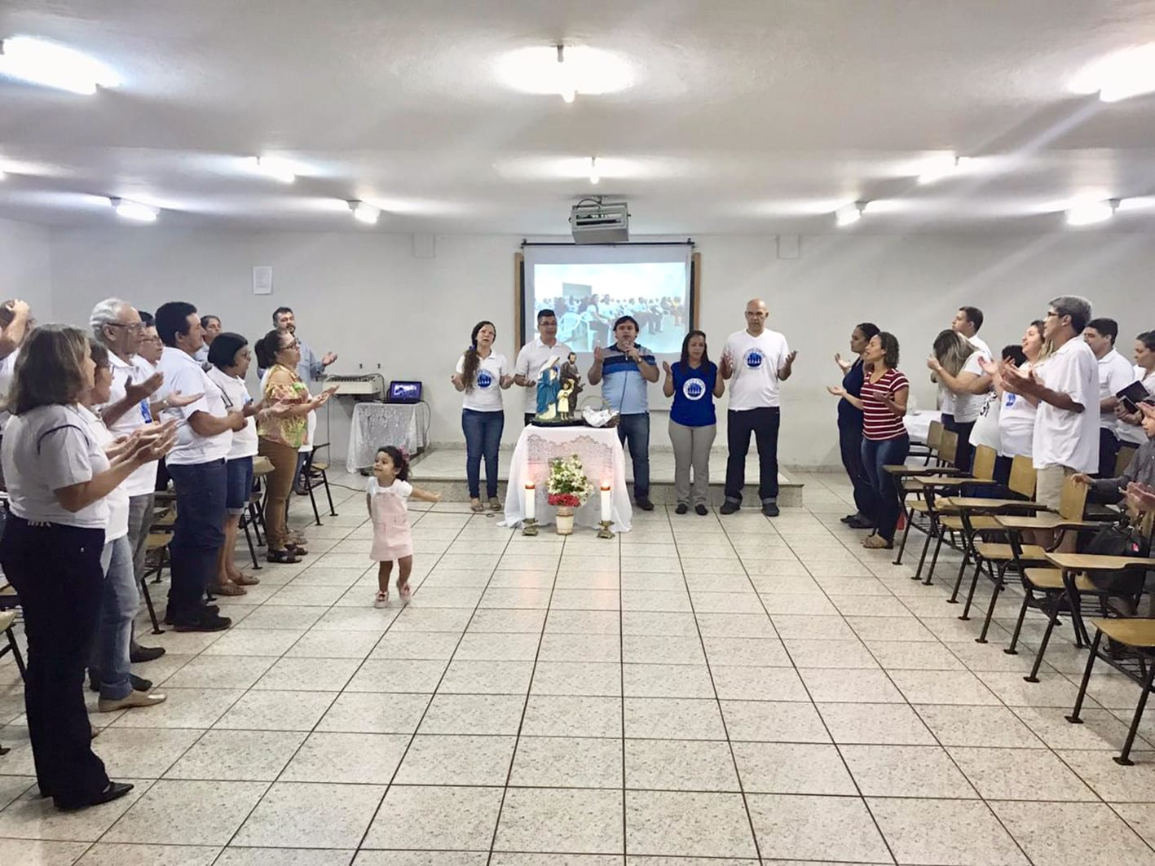
O cotidiano do líder
Reuniões pastorais com propósito
Reuniões não são só para “falar”, mas para discernir juntos.
Dicas práticas:
Sempre começar com oração.
Ter pauta clara (o que vamos definir hoje?).
Encerrar com encaminhamentos objetivos e missão confiada a cada um.

Slide 5

O cotidiano do líder
Planejamento pastoral
Planejar é bíblico: Jesus envia os discípulos de dois em dois com missão clara (cf. Mc 6,7-13).
É preciso olhar para a realidade da comunidade (necessidades concretas).
Ferramenta simples:
Oração → discernimento da vontade de Deus.
Visão → para onde queremos levar a comunidade.
Passos concretos → quem faz, quando e como.
Parábola do construtor (Lc 14,28): “Quem de vós, querendo construir uma torre, não se senta primeiro para calcular as despesas?”

Slide 6
O cotidiano do líder
Avaliação com espírito evangélico: espírito humano que foi regenerado e habita no Espírito Santo de Deus, permitindo uma comunhão íntima e a conexão com o divino
Avaliar não é fiscalizar, mas crescer juntos na missão. Jesus enviava e depois ouvia os discípulos relatando
Ferramentas espirituais:
Partilha fraterna → o que foi bom, o que pode melhorar.
Feedback com caridade, lembrar que todos aqui são voluntários.
Celebrar conquistas e agradecer.

Slide 7

O cotidiano do líder: ferramentas práticas
Organização e Planejamento
Agenda digital ou física
Calendário comunitário (compartilhado com a comunidade)
Lista de tarefas
Mapeamento de demandas da comunidade
Planejamento estratégico comunitário (curto, médio e longo prazo)

Slide 8

O cotidiano do líder: ferramentas práticas
Comunicação Eficiente
Grupos de WhatsApp/Telegram organizados por tema
Quadro de avisos físico ou digital
Formulários de escuta ativa (Google Forms para ouvir sugestões e reclamações)
Ferramentas de reunião online (Zoom, Google Meet)

Slide 9
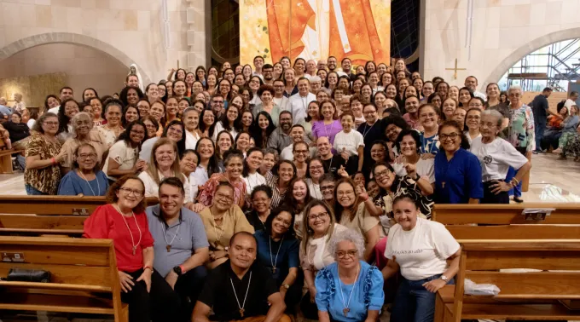
O cotidiano do líder: ferramentas práticas
Engajamento e Mobilização
Campanhas em redes sociais
Eventos comunitários regulares (feiras, rodas de conversa, mutirões)
Gamificação de atividades (uso de pontuação, reconhecimento, certificados)
Mapeamento de lideranças locais e talentos da comunidade

Slide 10
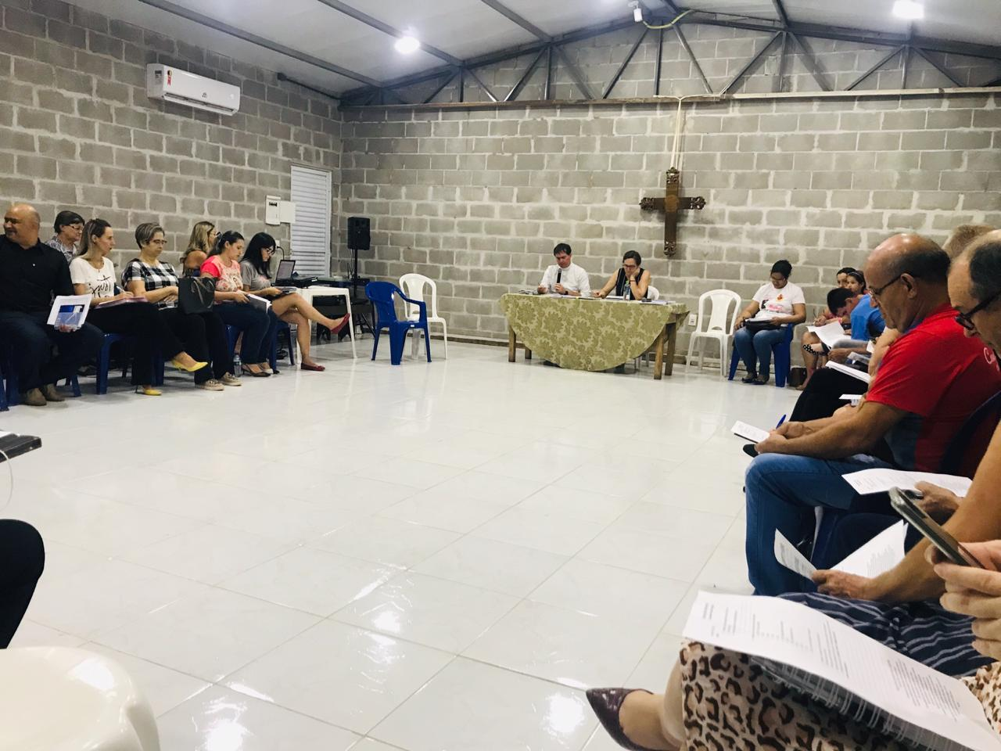
O cotidiano do líder: ferramentas práticas
Monitoramento e Avaliação
Indicadores simples de impacto
(ex: número de participantes, melhorias feitas)
Relatórios periódicos de atividades
Rodas de feedback com a comunidade
Ferramentas de avaliação de projetos (questionários, entrevistas, mapeamentos)

Slide 11
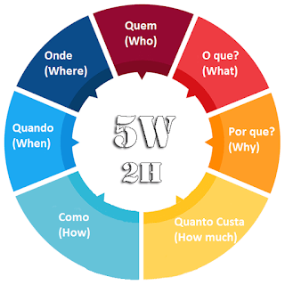
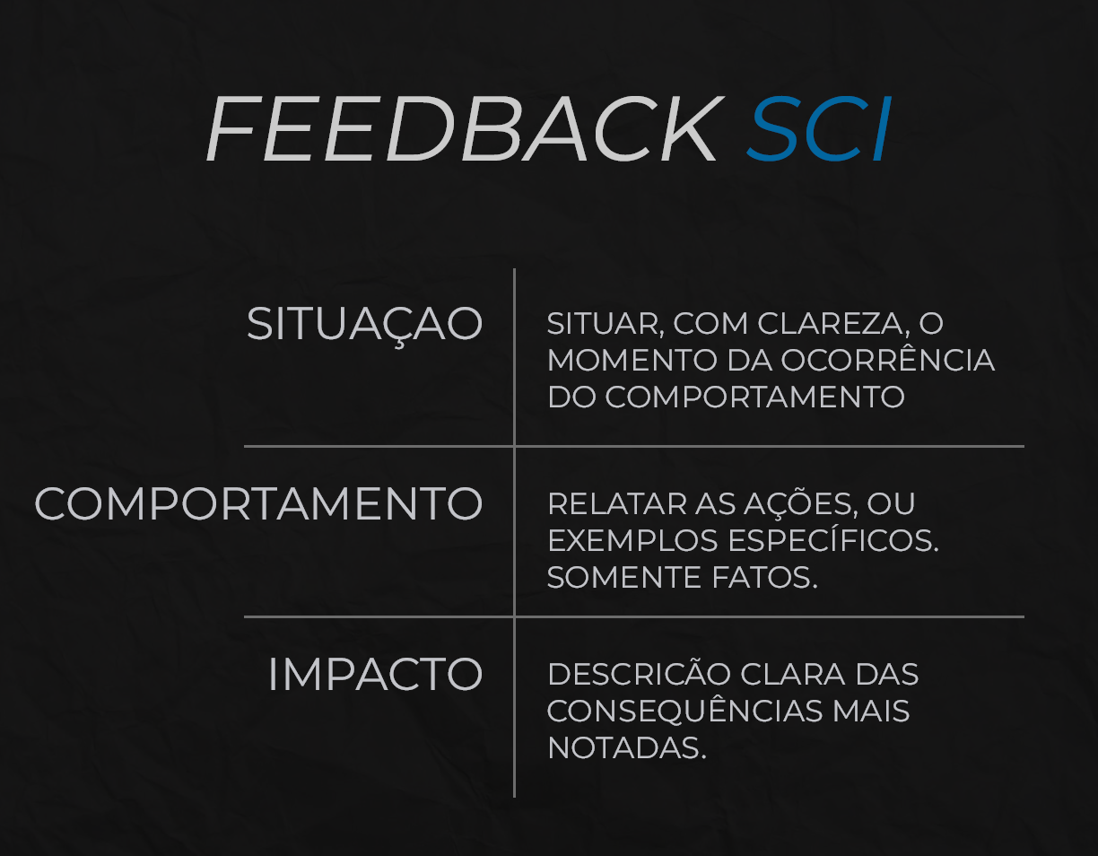
O cotidiano do líder: ferramentas práticas

Slide 12
O cotidiano do líder
Síntese prática: a semana do líder pastoral
como poderia ser um cotidiano equilibrado?
Oração pessoal e comunitária.
Reuniões objetivas.
Momentos de visitação e serviço.
Tempo de escuta e avaliação.
Cada participante pensa numa pequena mudança que pode trazer mais propósito para sua rotina de liderança pastoral.

Slide 13

Obrigada!

